Slide 1
Αντενδείξεις θηλασμού από το μέρος του νεογέννητου
Αντένδειξη μπορεί να αποτελέσει:
Η γαλακτοζαιμία: όταν λείπει από το έμβρυο ένζυμα που εμποδίζουν να γίνει ο μεταβολισμός της γαλακτόζης.
Η φαινυλοκαιτονουρία: όταν λείπουν ένζυμα από το βρέφος που εμποδίζουν τον μεταβολισμό της φαινυλαλανίνης.
Η φαινυλκετονουρία είναι μια σπάνια μεταβολική διαταραχή που οφείλεται στην ανικανότητα του ήπατος να παράγει ένα ένζυμο, την υδροξυλάση της φαινυλαλανίνης. Η έλλειψη του συγκεκριμένου ενζύμου έχει ως αποτέλεσμα την υψηλή συγκέντρωση της φαινυλαλανίνης στο αίμα και στον εγκέφαλο. Ένα από τα κυριότερα συμπτώματα είναι η παρεμπόδιση της φυσιολογικής ανάπτυξης και λειτουργίας των κυττάρων του εγκεφάλου, με συνέπεια τη διανοητική καθυστέρηση. Μπορεί να ανιχνευθεί με τεστ αίματος κατά τη γέννηση του νεογνού, το οποίο είναι τεστ ρουτίνας.

Slide 2
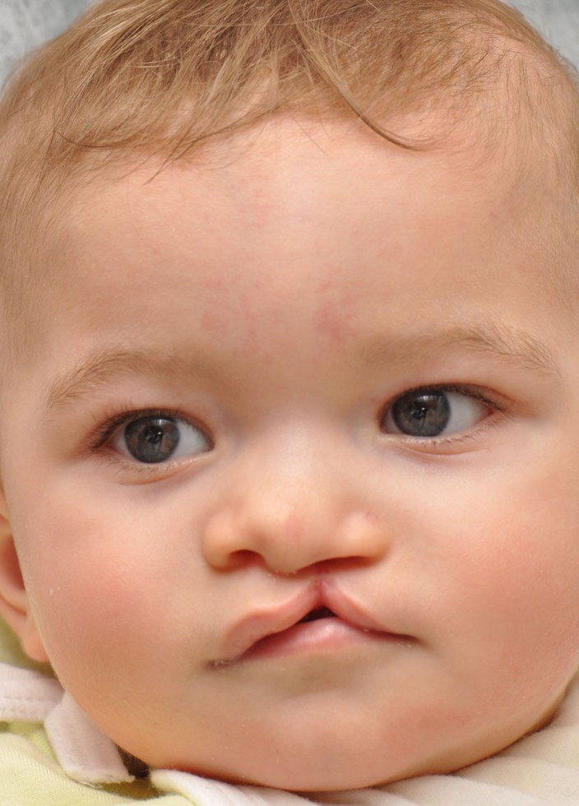
Δυσκολίες μπορεί να προκαλέσει στο βρέφος η ύπαρξη:
Ανατομικών ανωμαλιών όπως:
Λαγώχειλος
Λυκόστομα
Ατρησία ρινικών χοανών
Διάφοροι ψυχολογικοί ή παθολογικοί παράγοντες που προκαλούν:
Νευρικότητα
Νωθρότητα
Υπνηλία
Λαγώχειλος
Η ατρησία των ρινικών χοανών είναι μια σπάνια πάθηση η οποία είναι παρούσα από τη γέννηση. Οι δύο ρινικές δίοδοι, μία αριστερά και μία δεξιά, αποφράσσονται από οστό ή μαλακό ιστό. Αυτή η κατάσταση μπορεί να αφορά τη μία ή και τις δύο ρινικές διόδους. Όταν μόνο η μία πλευρά είναι αποφραγμένη, ένα μωρό μπορεί να μην παρουσιάζει πολλά συμπτώματα και έτσι η κατάσταση δεν είναι δυνατόν να διαγνωσθεί για κάποιο χρονικό διάστημα. Όταν και οι δύο πλευρές επηρεάζονται, το μωρό θα έχει κάποια δυσκολία στην αναπνοή και έτσι η κατάσταση είναι πιθανό να διαγνωστεί σύντομα μετά τη γέννηση.

Slide 3
ΤΕΧΝΗΤΗ ΔΙΑΤΡΟΦΗ
ΕΙΔΗ ΠΑΡΑΣΚΕΥΑΣΜΑΤΩΝ ΓΙΑ ΒΡΕΦΗ
1. Παρασκευάσματα πρώτης βρεφικής ηλικίας (1^{ο} εξάμηνο)
–Με βάση το αγελαδινό γάλα
•Υποαλλεργικά γάλατα
•Εμπλουτισμένα με νουκλεοτίδια
–Με βάση τη σόγια
2. Παρασκευάσματα δεύτερης βρεφικής ηλικίας (2^{ο} εξάμηνο)
–Απλά
–Εμπλουτισμένα με καλλιέργειες προβιοτικών μικροοργανισμών
3. Παρασκευάσματα για βρέφη με ειδικά προβλήματα
–Ειδικά παρασκευάσματα για βρέφη με δυσανεξία στη λακτόζη (γάλα σόγιας με προσθήκη χυμού καλαμποκιού και σακχαρόζης), για βρέφη φυτοφάγων οικογενειών, για βρέφη που πάσχουν από γαλακτοζαιμία, πρωτοπαθή έλλειψη λακτάσης ή δευτεροπαθή δυσανεξία στη λακτόζη
–Ειδικά παρασκευάσματα για βρέφη με διαταραχές του μεταβολισμού
-Ειδικά υποαλλεργικά παρασκευάσματα
–Ειδικά παρασκευάσματα για βρέφη χαμηλού βάρους γέννησης

Slide 4
ΤΕΧΝΗΤΗ ΔΙΑΤΡΟΦΗ
Με βάση το αγελαδινό γάλα
Όταν για κάποιον λόγο μια μητέρα δεν είναι σε θέση να θηλάσει το μωρό της, τότε χρησιμοποιείται ξένο γάλα. Θα πρέπει να γίνει γνωστό ότι, λόγω της τεχνητής διατροφής το παιδί τους δεν πρόκειται να πάθει κάτι ή να μειονεκτεί σε σχέση με τα παιδιά που θηλάζουν. Στις μέρες μας το μόνο (σχεδόν αποκλειστικά) γάλα που χρησιμοποιείται στην τεχνητή διατροφή είναι το τροποποιημένο (εξανθρωποποιημένο) γάλα No1 του πρώτου εξαμήνου και υπάρχει και το No2 γάλα για το δεύτερο εξάμηνο. Είναι φανερό από την λέξη αυτή “εξανθρωποποιημένο” ( έστω και εάν σήμερα δεν πολυχρησιμοποιείται έχει όμως διδακτική αξία ) ότι το γάλα αυτό είναι προϊόν υψηλής τεχνολογίας. Η βάση του αποτελείται από το αγελαδινό γάλα, το οποίο υπέστη ορισμένες αλλαγές, ούτως ώστε να πλησιάζει όσο το δυνατό αυτό του ανθρώπου.

Slide 5
Πιο συγκεκριμένα, τα γάλατα αυτά περιέχουν λιγότερη ποσότητα λευκωμάτων από το αγελαδινό και περισσότερη από το μητρικό. Αυτό συμβαίνει για να ξεπεραστούν τα μειονεκτήματα τους ως προς τη μικρότερη βιολογική αξία, την απορρόφηση από το έντερο και την περιεκτικότητα σε αμινοξέα. Είναι εμπλουτισμένα με γαλακτόζη, σίδηρο, βιταμίνη D, κτλ. Έχουν λιγότερη ποσότητα χλωριούχου νατρίου. Το τροποποιημένο γάλα No2, το οποίο χρησιμοποιείται για το δεύτερο εξάμηνο διαφέρει στο ότι έχει μικρότερη ποσότητα από λεύκωμα και χλωριούχο νάτριο και περισσότερα πολυακόρεστα λιπαρά οξέα σε σχέση με το γάλα αγελάδας. Το γάλα αυτό παρ' ότι είναι ακριβό, λόγω της επεξεργασίας που έχει υποστεί, χρησιμοποιείται σχεδόν αποκλειστικά για τη σίτιση παιδιών μέχρι ενός έτους. Υπάρχει σε κοινοποιημένη μορφή και για την παρασκευή της πλήρους αραίωσης του τοποθετείται σε μια μεζούρα (το πλαστικό δοσιμετρικό κουταλάκι που διαθέτει κάθε κουτί) για κάθε 30mlνερού στο μπιμπερό.

Slide 6
ΤΕΧΝΙΚΗ ΤΕΧΝΗΤΗΣ ΔΙΑΤΡΟΦΗΣ
Η μητέρα πριν ταίσει το μωρό της με μπουκάλι, πρέπει να το αλλάξει να είναι καθαρό για να μην νιώθει άσχημα.
Ο μέσος όρος ταϊσματος με τεχνητή διατροφή είναι 15-20 λεπτά, όχι περισσότερο γιατί μετά το παιδί δεν πίνει γάλα αλλά αέρα. Το μπουκάλι πρέπει να είναι από πυρίμαχο γυαλί και το άνοιγμα της θηλής δεν πρέπει να είναι ούτε μικρή ούτε μεγάλη. Το καλύτερο είναι να τρέχει μια σταγόνα το δευτερόλεπτο.
Κατά την διάρκεια του θηλασμού πρέπει να το κρατάει σφιχτά στην αγκαλιά της και να το κοιτάζει στα μάτια για να ενισχύεται ο συναισθηματικός δεσμός μητέρας-βρέφους. Και οι δύο πρέπει να είναι ήρεμοι.

Slide 7
ΜΕΙΚΤΗ ΔΙΑΤΡΟΦΗ
Υπάρχουν περιπτώσεις που το γάλα της μητέρας δεν είναι αρκετό για την διατροφή του βρέφους. Τότε πρέπει να δοθεί στο παιδί συμπληρωματικά ξένο γάλα, βιομηχανοποιημένο. Αυτή η διατροφή λέγεται μεικτή. Το ξένο γάλα δίνεται στο παιδί όταν μετά τον θηλασμό κλαίει επειδή δεν έχει χορτάσει και ταυτόχρονα δεν αυξάνει το βάρος του.

Slide 8
ΑΠΟΓΑΛΑΚΤΙΣΜΟΣ
ΚΑΤΑΛΛΗΛΗ ΗΛΙΚΙΑ ΓΙΑ ΤΗΝ ΕΙΣΑΓΩΓΗ ΣΤΕΡΕΑΣ ΤΡΟΦΗΣ
•Αναπτυξιακοί λόγοι που υπαγορεύουν την εισαγωγή στερεών και ημι-στερεών τροφών μετά τον 4ο-6ο μήνα της ζωής
–Το αντανακλαστικό ώθησης της γλώσσας υπάρχει μέχρι τους 4 μήνες
–Το γαστροοισοφαγικό αντανακλαστικό που αυξάνει τον κίνδυνο εισρόφησης υπάρχει σε πολλά βρέφη μέχρι τους 4-5μήνες
–Ο έλεγχος του κεφαλιού υπάρχει μετά τον 4^{ο} μήνα
•Το βρέφος θεωρείται έτοιμο για την αποδοχή στερεάς τροφής όταν:
–Μπορεί να κάθεται μόνο του και να ελέγχει τις κινήσεις του κεφαλιού του
–Το σωματικό του βάρος έχει διπλασιαστεί
–Είναι περίπου 6 μηνών

Slide 9
ΑΠΟΓΑΛΑΚΤΙΣΜΟΣ
–Το βρέφος μαθαίνει να δέχεται την τροφή με το κουτάλι.
–Αρχικά η ποσότητα της τροφής που δίνεται στα βρέφη είναι πολύ μικρή και αυξάνεται σταδιακά.
–Τα πρώτα τρόφιμα έχουν μαλακή υφή και απαλή γεύση και οσμή.
–Θεωρείται σκόπιμο τα νέα τρόφιμα να προστίθενται με χρονική απόσταση μιας εβδομάδας μεταξύ τους.
–Σταδιακά αντικαθιστώνται τα τρία από τα πέντε γεύματα (γάλα) με ημι-στερεές τροφές.

Slide 10
Τον 6^{ο} μήνα εισάγουμε τα λαχανικά, στην αρχή 2 λαχανικά (πατάτα- καρότο και κάθε 2 μέρες προστίθεται και ένα λαχανικό)
Στις αρχές του 7ουμήνα αντικαθίσταται το απογευματινό γάλα με γιαούρτι μπορούν να προστεθούν και νιφάδες βρώμης μουλιασμένες για παιδιά.
Τον 7^{ο} μήνα το δεκατιανό γάλα αντικαθιστάται με φρουτόκρεμα
1 αχλάδι για 2 μέρες
και ½ μήλο για 2 μέρες
και 1/3 μπανάνα για 2 μέρες
Το μεσημέρι
πατάτα+ καρότο +50γρ. Κοτόπουλο για 3 μέρες
Πατάτα+καρότο+50γρ. Μοσχάρι για 4 μέρες
Κάθε 2 μέρες προσθέτουμε και ένα λαχανικό ( μπρόκολο, αρακά κ.α)
Στον 8ομήνα στο δεκατιανό μαζί με τα φρούτα μπορεί να προστεθεί το αυγό (μόνο ο κρόκος), μετά από 15 μέρες το ασπράδι, (κάθε μέρα αυγό- βοηθάει στην ανάπτυξη του εγκεφάλου ) στο μεσημεριανό το ψάρι.

Slide 11
Μέχρι το τέλος του 1ουέτους το διαιτολόγιο του βρέφους θα πρέπει να περιλαμβάνει τρόφιμα από όλες τις ομάδες
Η υφή των τροφών σταδιακά θα πρέπει να διαφοροποιείται από πολτοποιημένη σε ψιλοκομμένη, ώστε να ενθαρρύνεται η μάσηση
Θα πρέπει να δίνονται στο βρέφος τροφές κομμένες σε μικρά κομμάτια (τυρί, ψωμί, ορισμένα φρούτα και λαχανικά), για να μάθει να μασάει και να τρώει μόνο του
Θα πρέπει να δίνεται ιδιαίτερη προσοχή στη υφή και στο μέγεθος των προσφερόμενων κομματιών, για να αποφευχθεί ο κίνδυνος πνιγμονής
Αν το βρέφος εκδηλώσει αλλεργική αντίδραση σε κάποιο νέο τρόφιμο, αυτό θα πρέπει να αφαιρείται από το διαιτολόγιό του
Στο τέλος του 1ουέτους το βρέφος θα μπορεί να καταναλώνει το φαγητό της οικογένειας

Slide 12
ΠΡΟΒΛΗΜΑΤΑ ΣΤΟ ΦΑΓΗΤΟ
Στο παιδί μπορεί να παρουσιαστούν τα εξής προβλήματα διατροφικής προέλευσης:
1.Παχυσαρκία: το παιδί παίρνει υπερβολικό βάρος σε σχέση με την ηλικία του. Αιτίες μπορεί να είναι η κληρονομικότητα, η κακή ποιότητα διατροφής, γλυκά, ακόμα και ψυχικά προβλήματα.
2. Ανορεξία: μπορεί να παρουσιαστεί στο παιδί όταν είναι άρρωστο, συνήθως συνοδεύεται από διάρροια, εμετό, καταρροή ή όταν βγάζει δόντια αλλά και συναισθηματικούς παράγοντες όπως η απουσία της μητέρας.
3. Αλλοτριοφαγία: το παιδί μπορεί να καταναλώνει ακατάλληλες ουσίες όπως χαρτί, χώμα. Παρατηρείται ακόμα και σε παιδιά με νοητική καθυστέρηση ή παιδιά που έχουν στερηθεί γονείς.
4.Εμετός: αν συνοδεύεται από πυρετό και διάρροια πρέπει να συμβουλευτεί τον γιατρό διότι με πολλούς εμετούς χάνει υγρά και θα πάθει αφυδάτωση.

